Slide 1







Semi-Supervised Text Classification via Self-Pretraining Phân loại văn bản bán giám sát thông qua tự thử nghiệm
Đàm Khôi Nguyên

Slide 2
Giới thiệu
Cảm hứng từ thuật toán tự đào tạo cổ điển
Đối phó với vấn đề trôi dạt ngữ nghĩa
Lặp lại và tạo hai bộ phân loại
Thành công do khả năng tổng quát hóa của mạng nơ-ron
Có khả năng sửa đổi nhãn của các tài liệu đã được dán nhãn trước đó
Tự chỉnh lịch trình tốc độ học tập để tích hợp hiệu quả hai bộ đào tạo nhiễu và không nhiễu
Thực hiện một thử nghiệm toàn diện trên ba tập dữ liệu Twitter công khai và chứng minh mô hình hoạt động tốt hơn một số đường cơ sở hiện đại

Slide 3
Những điều liên quan
Tự đào tạo là phương pháp học tập bán giám sát lâu đời nhất ra đời từ năm 1965
Ý tưởng xuất hiện trong công việc chính của Yarowsky cho nhiệm vụ NLP vào năm 1995
Một lần nữa trong cộng đồng máy tính vào năm 2013
Hiệu quả của mạng nơ-ron như một mô hình dự đoán cơ bản trong quá trình tự đào tạo
Mô hình đầu tiên sử dụng quá trình chưng cất mô hình cho phép nó có khả năng sửa đổi các nhãn giả
Chưng cất mô hình được đề xuất để chuyển kiến thức từ mô hình này sang mô hình khác

Slide 4
Nhược điểm của tự đào tạo
Vấn đề trôi ngữ nghĩa(Tác động tiêu cực ngày càng tăng của các nhãn giả nhiễu làm lu mờ lợi ích của việc kết hợp dữ liệu không được gắn nhãn)
Phụ thuộc vào hiệu chuẩn mô hình (Nếu bộ phân loại bên dưới không thể lập mô hình chính xác các phân phối lớp, thì nó sẽ không thể xếp hạng đúng các tài liệu ứng viên)
Không thể sửa đổi các nhãn giả sau khi chúng được gán cho các tài liệu chưa được gắn nhãn và được bổ sung thêm với tập hợp các tài liệu được gắn nhãn

Slide 5
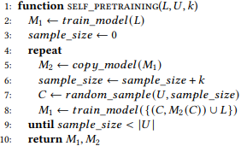
Thuật toán 1(Dạng cơ bản)
2 ưu điểm:
Để chọn các nhãn giả, phân phối lớp không được tính đến từ đó không có ràng buộc về khả năng của bộ phân loại trong việc xếp hạng các tài liệu không được gắn nhãn. Điều này ngăn không cho mô hình lặp lại chọn một tập hợp cố định gồm các tài liệu không được gắn nhãn trong mỗi lần lặp lại(aka tập hợp các nhãn giả có độ tin cậy cao)
Thông tin được chuyển qua các lần lặp ở dạng giả thuyết hơn là một tập hợp các nhãn giả cố định.

Slide 6

Chuyển giao giả thuyết và chưng cất lặp lại
Giả thuyết này được sử dụng để tạo một giả thuyết mới bằng cách tạo một tập hợp các nhãn giả và bổ sung chúng với tập hợp các tài liệu được gắn nhãn. Thuật toán gọi là chưng cất mô hình để chuyển kiến thức từ một mô hình lớn (được gọi là giáo viên) sang một mô hình nhỏ (được gọi là học sinh). Sử dụng phương pháp chưng cất mô hình để chuyển kiến thức từ mạng này sang mạng khác bằng cách sửa đổi hàm softmax

Slide 7

Học tập bán giám sát hai giai đoạn
Giải quyết trôi dạt ngữ nghĩa
Chức năng mục tiêu này là một nỗ lực để giữ cân bằng giữa thông tin được chuyển từ các lần lặp trước và thông tin được trích xuất từ tập hợp các tài liệu được gắn nhãn

Slide 8

Tỷ lệ học tập hình thang phải
Nâng cao quá trình tối ưu hóa
Gồm hai giai đoạn:
Tỷ lệ học tập cố định-nơi nhãn giả được sử dụng để đào tạo M1(Thuật toán 1)
Tốc độ học tập giảm dần-nơi các tài liệu được gắn nhãn được sử dụng để đào tạo thêm
Tỷ lệ học tập hai giai đoạn tích hợp hữu cơ với quy trình học tập bán giám sát hai giai đoạn => tốc độ học giảm dần, ngăn mục tiêu của nhiệm vụ thứ hai xóa hoàn toàn kiến thức đã chuyển từ các lần lặp trước.

Slide 9


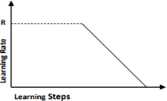

Phân phối lớp quán tính
Lịch trình tỷ lệ học tập tự thử nghiệm

Slide 10

Thiết lập thực nghiệm
Phần này mô tả các tập dữ liệu đã sử dụng, sau đó cung cấp tổng quan ngắn gọn về các mô hình cơ sở và cuối cùng là xem xét chi tiết các thử nghiệm.

Slide 11

Bộ dữ liệu
Giám sát phản ứng có hại của thuốc(ADR). Trong nhiệm vụ này, mục tiêu là phát hiện các tweet thông báo về tác dụng phụ của thuốc.
Phát hiện Báo cáo Khủng hoảng(CRD). Trong nhiệm vụ này, mục tiêu là phát hiện các tweet đề cập đến một sự kiện liên quan đến thiên tai.
Nhận dạng mô hình tiêu thụ sản phẩm(PCP). Trong nhiệm vụ này, mục tiêu là xác định các tweet báo cáo việc sử dụng sản phẩm.

Slide 12
Đường cơ sở
Baseline: Đường cơ sở
Self-training: Tự đào tạo
Tri-training+: Đào tạo ba với sự bất đồng
Mutual-learning: Học lẫn nhau
Spaced-rep: Lặp quãng ngắn
Co-Decomp: Đồng phân rã
Self-Pretraining: Tự thử nghiệm

Slide 13
Chi tiết thử nghiệm

Slide 14

Kết quả thảo luận
Phần này mô tả báo cáo kết quả chính. Sau đó sẽ trình bày một loạt các thí thực hiện để hiểu rõ hơn về các tính chất của tự tiền luyện.

Slide 15
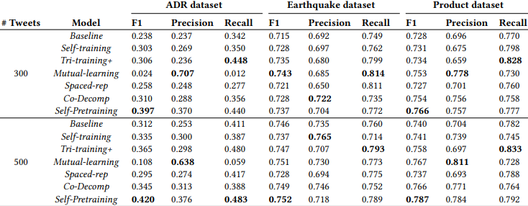
Kết quả chính
Mô hình dựa vào số lượng giai đoạn đào tạo để xây dựng cấu trúc dữ liệu nội bộ của nó nhằm xếp hạng các ứng viên tweet. Khi trình phân loại cơ bản là một mô hình ngôn ngữ được đào tạo trước, (BERT) việc tăng số lượng giai đoạn có thể dẫn đến quá tải dẫn tới mâu thuẫn với mục đích. Mặt khác, việc dừng sớm ngăn mô hình phân tách thông tin các tweet không có thông tin.

Slide 16


Phân tích thực nghiệm
Hình 1: Kết quả của quá trình tự tiền đào tạo với các giá trị khác nhau của - số lượng nhãn giả được chọn ngẫu nhiên – trong bộ dữ liệu ADR thử nghiệm. Các mô hình bắt đầu với 500 bài đăng của người dùng được dán nhãn.

Slide 17
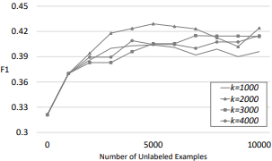
Phân tích thực nghiệm
Hình 2: F1 của bộ phân loại kết quả trong mỗi lần lặp lại của Tự tiền thử nghiệm với các giá trị khác nhau của –Số lượng các nhãn giả được chọn ngẫu nhiên. Các giá trị giữa được nội suy. Kết quả nằm trong bộ thử nghiệm của bộ dữ liệu ADR.

Slide 18

Phân tích thực nghiệm
Hình 3: Kết quả của quá trình tự tiền luyện trong bộ thử nghiệm của bộ dữ liệu ADR ở các giá trị khác nhau của nhiệt độ T để chưng cất lặp đi lặp lại.

Slide 19

Phân tích thực nghiệm
Hình 4: Kết quả Tự thử nghiệm trong bộ thử nghiệm của bộ dữ liệu ADR ở các giá trị khác nhau của tham số λ cho quá trình học hai giai đoạn

Slide 20


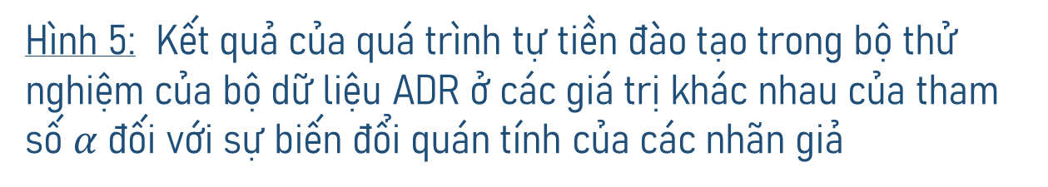
Phân tích thực nghiệm
Hình 5: Kết quả của quá trình tự tiền đào tạo trong bộ thử nghiệm của bộ dữ liệu ADR ở các giá trị khác nhau của tham số $α$ đối với sự biến đổi quán tính của các nhãn giả

Slide 21

Phân tích thực nghiệm
Hình 6: Kết quả Tự thử nghiệm trong bộ thử nghiệm của bộ dữ liệu ADR sau khi hủy kích hoạt quá trình chưng cất, học hai giai đoạn, tốc độ học hình thang, và sự biến đổi quán tính

Slide 22
Kết luận
Mô hình được lấy cảm hứng từ thuật toán tự đào tạo truyền thống.
Tự thử nghiệm sử dụng đặc tính của mạng nơ-ron để đối phó vấn đề quá trình tự đào tạo.
Sử dụng quy trình chưng cất lặp đi lặp lại để chuyển thông tin qua các lần lặp, mô hình đào tạo hai giai đoạn để giảm thiểu vấn đề trôi dạt ngữ nghĩa, lịch trình học tập hiệu quả và nhãn giả chuyển đổi sử dụng phương pháp Heuristic.
Các thử nghiệm cho thấy mô hình luôn hoạt động tốt hơn các đường cơ sở hiện có.

Slide 23
CẢM ƠN VÌ ĐÃ LẮNG NGHE

